Slide 1
Занятие-презентация по теме
«Финансовая грамотность населения
как фактор успешности общества»
10-11 классы
Кололеева Елена Викторовна
учитель истории и обществознания
МБОУ СОШ № 6 им. И.Т. Сидоренко
г. Усть-Лабинск Краснодарского края

Slide 2

Основные этапы занятия
Актуализация опорных знаний
Мир экономики …
Выполнение заданий
2.Мотивация учебной деятельности, определение проблемы (цели) занятия (эффект анимации)
3. Организация работы по достижению цели занятия
Рынок как взаимодействие двух субъектов
Рабочий лист занятия
- Производство заготовок
Словарь занятия
Потери, допущенные в процессе производства
Обсуждение результатов игры
4. Формулирование вывода по проблеме занятия (эффект анимации)
5. Рефлексия, подведение итогов занятия

Slide 3






Slide 4

1. Ты – бизнесмен «средней руки». Вложенный тобой в банк капитал составляет 300 тысяч рублей. В банке он приносит годовой доход 30 тысяч рублей. При этом ты имеешь постоянную работу с годовым доходом 10 тысяч рублей. Тебе предлагают купить малое предприятие за 300 тысяч рублей с возможным годовым доходом 40 тысяч рублей. Какое решение ты примешь?
Возможные варианты решения (просчитайте все предложенные варианты и выберете один):
1) Я не покупаю предприятие и мой годовой доход составляет ...
2) Я покупаю предприятие, оставляю постоянную работу и занимаюсь только бизнесом. При хорошем повороте дел мой годовой доход составляет….
3) Я покупаю предприятие и остаюсь на постоянной работе. Мой годовой доход составляет...
2. При каком годовом темпе инфляции не стоит вкладывать свои сбережения в банк, если известно, что вложив в банк 1000 рублей, через год можно получить 1080 рублей?
3. Четверо друзей выиграли в лотерею по 1 тысяче рублей каждый. Ваня положил деньги в банк на текущий счет из расчета 10% годовых. Петя положил свой выигрыш на срочный депозит под 90% годовых. Маша купила пылесос. А Света зашила денежки в подушку. Годовой темп инфляции составил 90%. При этом пылесосы подорожали за год в 2,5 раза. Удачно ли друзья распорядились своими деньгами? Объясните свой ответ.
4. На одном поле фермер может выращивать свеклу или морковь. Если он засеет поле свеклой, то его урожай составит 2000 кг. Если он засеет поле морковью, то его урожай составит 3000 кг. Чему равны альтернативные издержки выращивания 1 кг свеклы? Что посоветуете выращивать фермеру? Обоснуйте свой ответ.
Учимся делать выбор
между различными
альтернативами

Slide 5


Финансовая грамотность населения
как фактор успешности общества
Почему в условиях рыночной экономики могут и должны
проявляться не только самостоятельность экономических субъектов,
но и высокий уровень их финансовой грамотности?

Slide 6

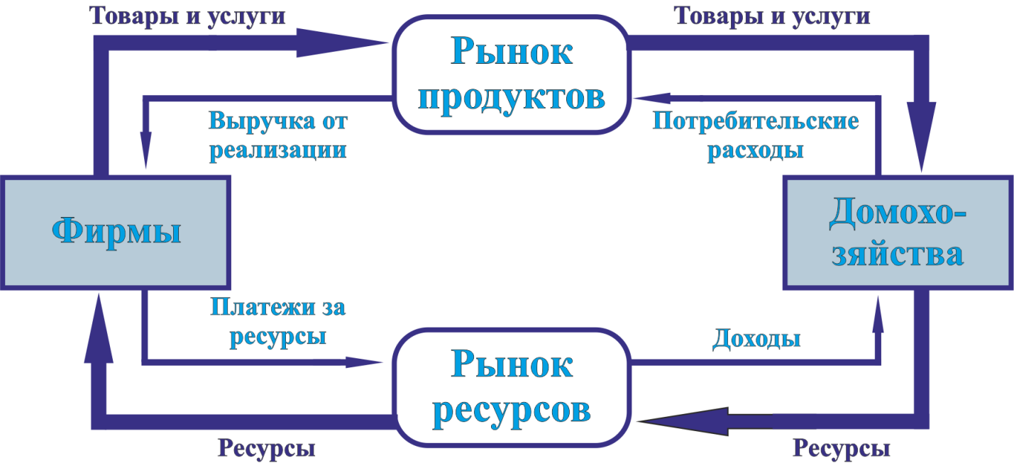



Взаимодействие субъектов в рыночной экономике
Основные этапы занятия

Slide 7


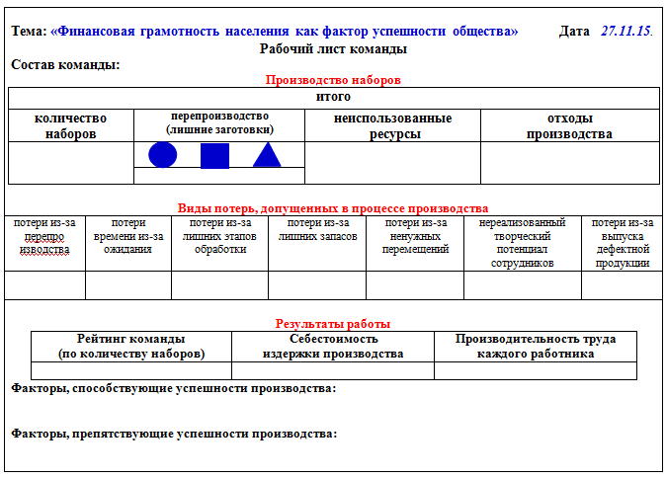

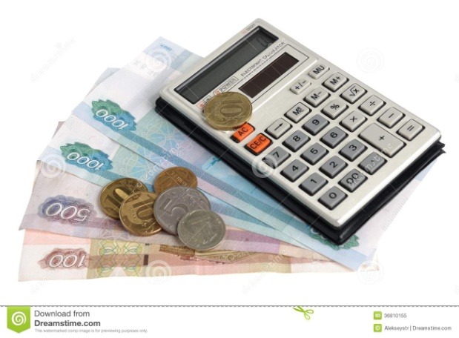

Slide 8

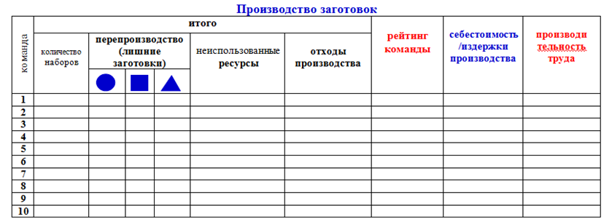


Slide 9

СЛОВАРЬ
ограниченность ресурсов
издержки производства
производственные отходы
перепроизводство
рентабельность
конкурентоспособность
специализация
разделение труда
эффективное использование ресурсов
производственный брак
качество продукции
факторы производства
производительность труда
финансовая грамотность/культура
производство
бережливое производство
спрос, закон спроса
предложение, закон предложения
прибыль, выручка

Slide 10

Рациональное экономическое поведение
субъектов рыночной экономики
Чего хочет потребитель, на что он ориентируется? | На что ориентируется производитель, как организует производство?
качественный товар | бережливое производство
большой ассортимент товара | эффективное производство
возможность выбора | снижение издержек
приемлемая цена | минимизация затрат
оптимальное сочетание цены и качества | максимальная прибыль
отсутствие дефицита товаров | ориентир на спрос
широкий ассортимент услуг | надежный деловой партнер

Slide 11

Финансовая грамотность населения
как фактор успешности общества
Почему в условиях рыночной экономики могут и должны
проявляться не только самостоятельность экономических субъектов,
но и высокий уровень их финансовой грамотности?
Большой ассортимент финансовых услуг, необходимость обеспечения личной финансовой безопасности
и управления финансовыми рисками.
Каждый
человек вступает рыночные отношения,
в любой деятельности важна конкуренто-
способность.
Ограниченность ресурсов обостряет конкуренцию и стимулирует их рациональное использование.
Цикличность рыночной экономики,
ее взлеты и кризисы.

Slide 13

Список литературы и источников
1. Обществознание: Примерная программа среднего (полного) общего образования. Базовый уровень.
2. Волошин В.А. Рыночная экономика в игровых ситуациях. Учебное пособие для дополнительного образования в средней школе. Краснодар, 1996.
3. Иванов С.И., Линьков А.Я., Шереметова В.В. и др. Преподавание курса «Экономика»: Пособие для учителя 10-11 классов общеобразовательных учреждений. Профильный уровень образования / Под ред. Иванова С.И.- М.: Вита-Пресс, 2011.
4. Иванов С.И., Линьков А.Я., Шереметова В.В. и др. Практикум по основам экономической теории: Учеб. пособие для 10-11 классов ОУ с углубленным изучением экономики / Под ред. Иванова С.И. - М.: Вита-Пресс, 2011.
5. Липсиц И. В. Экономика. Базовый курс: Учебник для 10,11 классов ОУ - М.: ВИТА-ПРЕСС, 2012.
6. Савицкая Е.В. рабочая тетрадь по экономике (№1-4) к учебнику И.В. Липсица - М.: Вита-Пресс, 2014.
7. УМК «Основы финансовой грамотности», А. Горяев, В.Чумаченко, Москва, Просвещение, 2016.
8. Хасбулатов Р. И.. Экономика. 10-11 классы. Базовый и углубленный уровни», Москва, издательство «Дрофа», 2014 год.
9. Интернет-ресурс http://basic.economicus.ru/igroteka/index.php
10. Оформление презентации (картинки) по материалам интернет-ресурсов.

